Slide 1
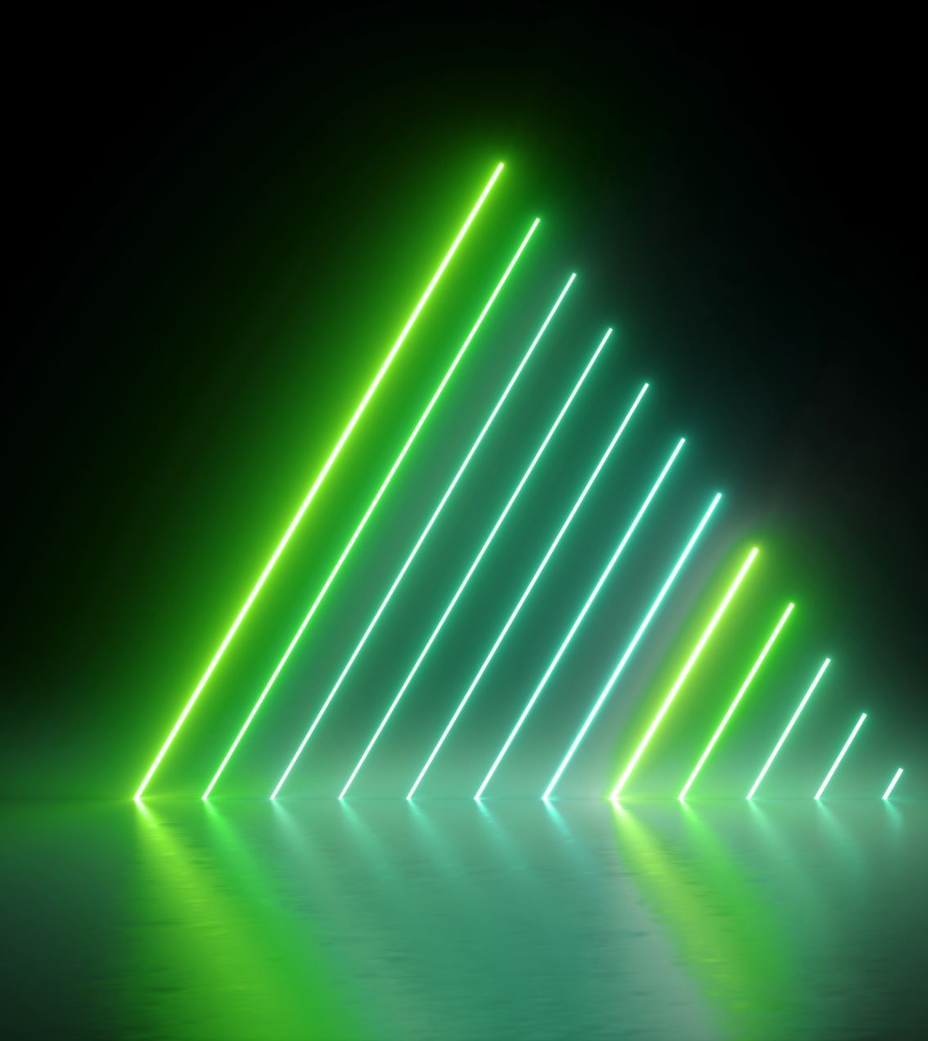
Sprint Review
Sprint 00
Team Vork
MA 2023/2024

Slide 2
Inhoud
Rafaël Roozendaal
Prism Pulse
Team Fork
Software Developers
Ruimtelijke Vormgevers
E-commerce Design

Slide 3
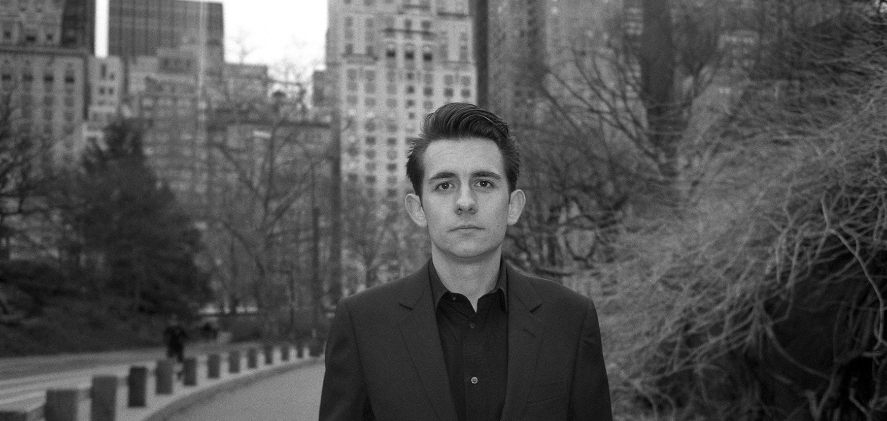
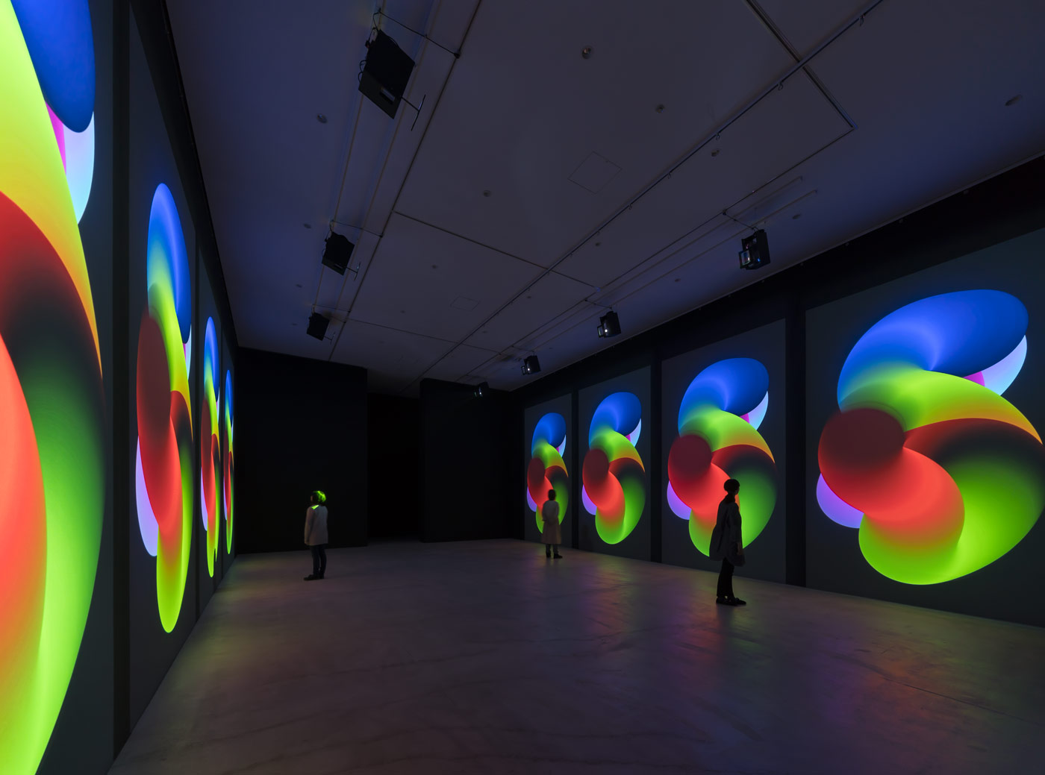

Rafaël Rozendaal
Geboren in 1980.
Nederlands-Braziliaans.
Kunst voor en op het internet.

Slide 4

Prism Pulse
Veel prikkels
Felle kleuren
Reflectie
Spiegels
Projectie
Rookmachine?
Ribbe
Bol met moodlights
Kijkdoos
Verschillende vlakken

Slide 5
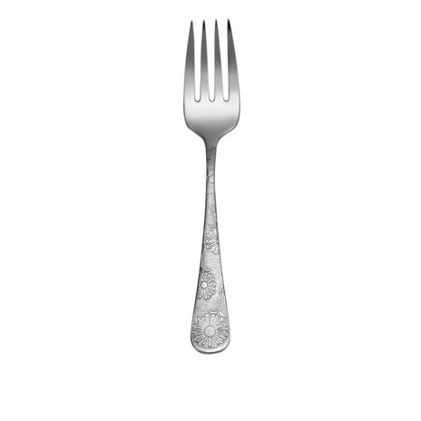
Team Vork
Rolverdeling
Communicatie
Trello

Slide 6

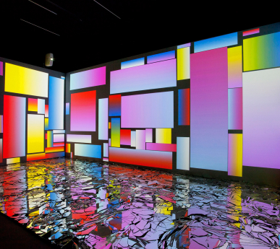
Software Developers
01: Moodlamp
02: Kijkdoos

Slide 7
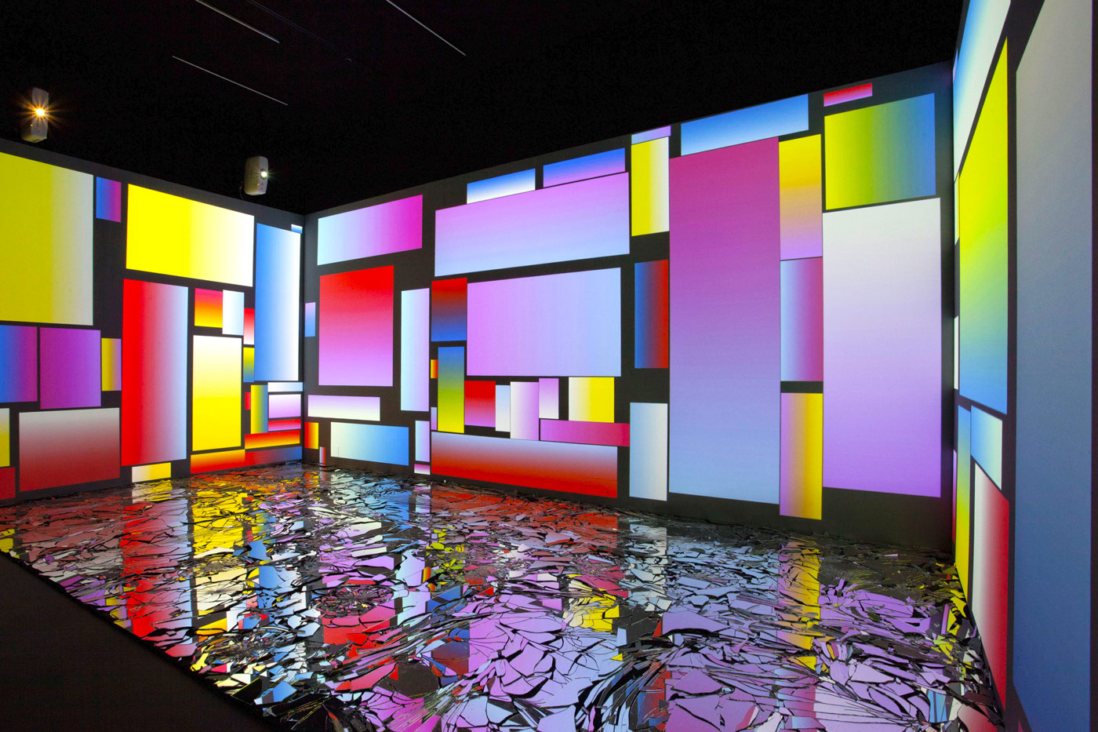
Ruimtelijke Vormgevers
Projector
Spiegel vloer
Rookmachine

Slide 8

E-commerce Design
App
Marketing

